Slide 1
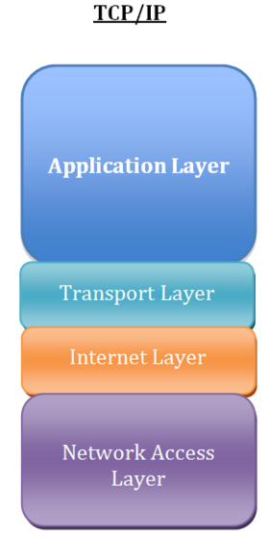
TCP/IP Uygulama Katmanı(Application Layer)

Slide 2
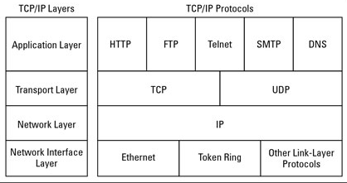
Uygulama katmanı TCP/IP’nin kullanıcıya en yakın katmanıdır.
Kullanıcının müdahale edebildiği, kullanabildiği yaya istediği bilgileri iletebildiği, diğer bilgisayarlara bağlantı kurabildiği uygulama programlarının bulunduğu katmandır.

Slide 3
Wiki-Uygulama Katmanı Protokolleri
Telnet, File Transfer Protocol (FTP), Trivial File Transfer Protocol (TFTP), Simple Mail Transfer Protocol (SMTP), Domain Name System (DNS), BOOTP,Simple Network Management Protocol (SNMP),…..

Slide 4
….
9P, Plan 9 from Bell Labs distributed file system protocol, AFP, Apple Filing Protocol, APPC, Advanced Program-to-Program Communication,AMQP, Advanced Message Queuing Protocol,Atom Publishing Protocol, BEEP, Block Extensible Exchange Protocol,Bitcoin, BitTorrent,CFDP, Coherent File Distribution Protocol, CoAP, Constrained Application Protocol, DDS, Data Distribution Service,DeviceNet, eDonkey,ENRP, Endpoint Handlespace Redundancy Protocol,FastTrack (KaZaa, Grokster, iMesh),Finger, User Information Protocol, Freenet FTAM, File Transfer Access and Management, Gopher, Gopher protocol, HL7, Health Level Seven,
HTTP, HyperText Transfer Protocol ,H.323, Packet-Based Multimedia Communications System ,IRCP, Internet Relay Chat Protocol, Kademlia, KAP, Anonymous File Transfer over UDP/IP (KickAss Protocol)^{[citation needed]}, LDAP, Lightweight Directory Access Protocol, LPD, Line Printer Daemon Protocol,MIME (S-MIME), Multipurpose Internet Mail Extensions and Secure MIME,Modbus,
NFS, Network File System NIS, Network Information Service, NNTP, Network News Transfer Protocol NTCIP, National Transportation Communications for Intelligent Transportation System Protocol, NTP, Network Time Protocol, OSCAR, AOL Instant Messenger Protocol, PNRP, Peer Name Resolution Protocol, RDP, Remote Desktop Protocol, RELP, Reliable Event Logging Protocol, RIP, Routing Information Protocol, Rlogin, Remote Login in UNIX Systems, RPC, Remote Procedure Call, RTMP, Real Time Messaging Protocol, RTP, Real-time Transport Protocol, RTPS, Real Time Publish Subscribe,
RTSP, Real Time Streaming Protocol ,SAP, Session Announcement Protocol, SDP, Session Description Protocol, SIP, Session Initiation Protocol ,SLP, Service Location Protocol, SMB, Server Message Block, SMTP, Simple Mail Transfer Protocol, SNTP, Simple Network Time Protocol, SSH, Secure Shell, SSMS, Secure SMS Messaging Protocol, TCAP, Transaction Capabilities Application Part, TDS, Tabular Data Stream, Tor (anonymity network), TSP, Time Stamp Protocol, VTP, Virtual Terminal Protocol, Whois (and RWhois), Remote Directory Access Protocol

Slide 5
HTTP:
Hypertext Transfer Protocol (HTTP) (Köprü Metni Aktarım Protokolü) Web sunucuları ile Web tarayıcılarının Internet üstünden birbirleri ile haberleşmek için kullandıkları ortak dildir. Bu protokol kullanıcı ile sunucu arasındaki mesaj alısverisinin hangi formatta olacagını belirler. Güvenilir bilgi iletimi gerektirdigi için mesajlar TCP baglantısı ile iletilir. Dolayısıyla kullanıcı ile sunucu arasında bir bilgi alısverisi olmadan önce, iki nokta arasında TCP baglantısı kurulur. 80 numaralı TCP portunu kullanır.
Bir Web tarayıcısı bir web sayfası talep ettiğinde, Web sunucusuna bir request/istek gönderir. Bu istek mesajında bir Header (başlık) ve belli durumlarda bir Body (gövde) kısmı bulunur. Web sunucusu da bu istek mesajına bir response/yanıt mesajı ile karşılık verir. Bu yanıt mesajında da her zaman bir Header ve çoğu zaman bir Body kısmı bulunur.HTTP bir istek/yanıt protokolüdür.

Slide 6
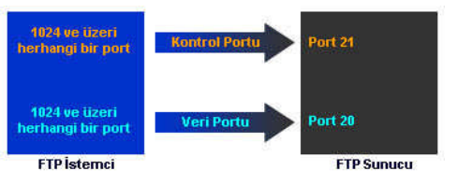
FTP:
FTP iki makine arasında dosya transferi yapılabilmesi için prosedürler tanımlar.
Bir FTP bağlantısı açtığınızda port 20 ve port 21 olmak üzere iki porta birden bağlanırsınız. Bu iki port iki farklı işleve sahiptir. Port 20, veri portudur, port 21 ise kontrol portudur.

Slide 7
Kontrol Portu
Kontrol portu, FTP’de komut ve bu kotlara verilen yanıtların iletimi için kullanılır. İstemci komut gönderir ve sunucu bu komutlara 21 numaralı port üzerinden yanıt verir. Eğer FTP ile GET DOYSA gibi bir komut gönderilmişse sunucu yanıtı :
200 PORT command successful.
150 Opening ASCII mode data connection for .message (127 Bytes) 226 Transfer comlete.
local: .message remote: .
message 135 bytes received in 1.4 seconds (0.09 KB/s)

Slide 8
PASV:
Bazı FTP uygulamalarında veri portundan da komut gönderilir fakat bu komutlar pasif (PASV) komutlardır. Kontrol komutları (PORT) 21 numaralı porttan gider.
Dosya aktarımı için istemci taraf kendisine bir port seçer. Seçtiği portu FTP sunucuya bağlantı isteğinde bulunması için PORT komutu ile bildirir. FTP sunucu bu istemci portuna bir bağlantı isteği gönderir ve bağlantı kurulur. Bu bağlantıya genellikle Geri Bağlantı (Back Connection) adı verilir.

Slide 9
Sunucunun bağlantı noktası sürekli sabittir. Fakat istemcinin bağlantı noktası 1024 – 65535 arası portlardan rastgele seçilmiş geçici bir noktadır. Firewall dışardan saldırılara karşı 0 – 1023 portları hariç, 1024-65535 arası portların tamamını dışardan gelen isteklere kapatır. FTP sunucu bu nokta ile bir bağlantı yaratmak için istekte bulunacaktır. Fakat firewall istekte bulunulan port 1024-65535 arasında olduğu için isteğe izin vermez ve FTP sunucu bağlantıyı yaratamaz.
Bu problem FTP sunucuyu pasif konuma geçiren PASV komutu ile çözülür. Sunucu pasif olunca bağlantı kurma işi istemciye kalır. Çünkü firewall, portları yalnızca gelen bağlantı isteklerine kapatır. Giden bağlantı isteklerine her zaman izin verir. İstemci 1024- 65535 arası bir port seçip sunucuya bağlantı isteğinde bulunur. Sunucu bu portu görür ve PASV ile kendi portunu söyler pasif konuma geçer. İstemci PASV komutunu görünce sunucunun pasif olduğunu anlar ve sunucu portuna aktif FTP bağlantısı isteğinde bulunur. Sunucu kabul eder ve istemci aktif bağlantıyı kurmuş olur.

Slide 10
DNS:
DNS (Domain Name System – Domain İsim Sistemi), domainleri IP adreslerine çevirmek için kullanılan bir sistemdir.
Bir DNS, DNS sunucular ve çözümleyicilerden oluşur. Sunucular Host ve IP adresi eşleştirmelerini tutar, çözümleyici ise sadece DNS sunucuların adreslerini tutar. Bir istemci bir adrese ait IP adresini bulmak istediğinde isim sunucuya (Name Server) başvurur. Sunucu adres kendi veritabanında varsa bunu istemciye gönderir.

Slide 11
DNS sunucular
DNS sunucular kendi sorumluluk bölgelerindeki domainleri ve bu domainlerin bulunduğu bilgisayarların IP adreslerinin kayıtlarını tutarlar. Çalışmalarına göre DNS sunucular üçe ayrılırlar.
Birincil İsim Sunucu (Primary Name Server)
İkincil İsim Sunucu (Secondary Name Server)
Yalnızca Önbelleğe Alan İsim Sunucu (Cache-Only Name Server)

Slide 12
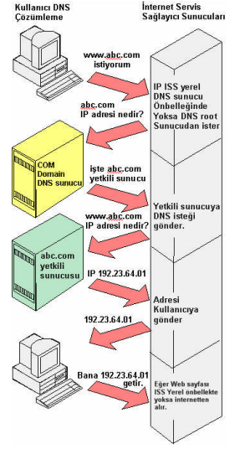
DNS çözümleme
Girdiğimiz web adresleri öncelikle bağlı bulunduğumuz İnternet Servis Sağlayıcı (ISS) DNS sunucusuna iletilir. ISS’ye bağlı diğer kullanıcılardan birisi daha önce bu adrese bağlanmışsa ISS DNS sunucu önbelleğinde bu adrese ait IP adresi vardır ve derhal IP adresi kullanıcıya gönderilir. Eğer IP adresi önbellekte bulunamazsa DNS kök sunucusuna web adresinin son ekine göre yetkili DNS sunucunun hangisi olduğunu öğrenmek için istekte bulunur. Aşağıdaki örnekte .com kök sunucusuna abc.com yetkili sunucusu için istekte bulunulmuştur. DNS kök sunucu yetkili DNS sunucu bilgisini ISS’ye gönderir. ISS bu defa web adresi için yetkili sunucudan IP adresi ister. Yetkili sunucu IP adresini bildirir. ISS bu IP adresini kullanıcıya iletir. Kullanıcı artık IP adresini öğrenmiştir. Bu defa IP adresine ait web sayfası için istekte bulunur ve ISS bu web sayfasına ait bilgileri kullanıcıya iletir. Böylece bir web sitesi görüntülenmiş olur

Slide 13
SMTP
SMTP (Basit Posta İletim Protokolü) internetin e-posta standardıdır. İki bilgisayar arasında öncelikli olarak İnternet ve ağlar üzerinden posta iletimi yapan bir uygulama katmanı protokolüdür. Temel işlevi posta göndermektir. Mesajın içeriği yada düzenlenmesi ile ilgilenmez. Yalnızca mesajı bir bilgisayardan diğerine taşımakla görevlidir. İki bilgisayardan birisi SMTP alıcı, diğeri ise SMTP gönderici olarak görevlendirilir. Alıcıdan göndericiye mesaj üç aşamada iletilir.
TCP bağlantısı kurulur,
Veri aktarımı ile mesaj gönderilir (data transfer)
Bağlantı kapatılır

Slide 14
SNMP:
SNMP (Basit Ağ Yönetim Protokolü) ağ üzerinde bulunan ağ elemanları hakkında bilgi toplamak için geliştirilmiş bir protokoldür. Ağ cihazlarının uzaktan kontrol edilmesini ve uzaktan bu cihazlara müdahale edilmesini sağlar.
SNMP, biri ağ elemanında, diğer ikisi de yönetim merkezinde olmak üzere üç temel bileşenden oluşur.
Ajan Uygulama: Cihaz üzerinde çalışır, gerekli bilgileri kayıtlı tutarak yönetici birime aktarır. Aynı zamanda yönetici birimden gelen değişiklikleri de cihaza uygular.
Yönetici Uygulama: Ajan uygulamadan bilgileri alır kullanıcıya gösterir ve kullanıcının değiştirmek istediği değerleri de cihaza gönderir.
Ağ Yönetim Sistemi (NMS): Yönetici birimde çalışır. Bir ağa bağlı tüm cihazların izlenmesini ve yönetimini sağlar.

Slide 15
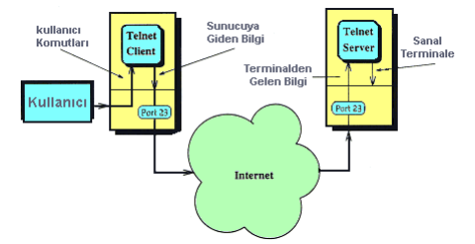
Telnet:
Telnet, TELecommunications NETwork teriminin kısaltılmasıdır. Hem uygulama hem de protokolün kendisidir. Aynı isim her ikisi için de geçerlidir. TELNET kullanıcıya ağ üzerinden doğrudan sunucu erişimine izin verir. Kısaca TELNET, uzak sunucu bilgisayara doğrudan erişim sağlar. TELNET 23 numaralı port üzerinden hizmet verir.
TELNET ile kullanıcı uzaktaki sunucuya bağlanıp orada bir uygulamayı çalıştırabilir. TELNET ile bağlantı yapabilmek için iki yazılıma ihtiyaç vardır.

Slide 16
RTP:
RTP (Real-time Transport Protocol), gerçek zamanlı ses, görüntü ya da simülasyon verilerinin uçtan uca taşınmasını sağlayan protokoldür. Bu protokol IETF nin Audio-Video Transport çalışma grubu tarafından geliştirildi. RTP geniş ölçüde telefon , video telekonferans uygulamaları ve web tabanlı bas-konuş özellikleri gibi streaming media gerektiren iletişim ve görsel sistemlerde kullanılır.
RTP genellikle RTP Control Protocol (RTCP) ile beraber kullanılır. RTP media streamleri (audio ve video gibi) taşıyorken RTCP Quality of Service (QoS) bilgisini ve iletim istatistiklerini izlemek için kullanılır. Bu protokollerin her ikisi beraber kullanıldığı zaman RTP portunun bir çift sayıya denk gelmesi gerekir. RTCP portu ise o oturuma ait RTP portundan sonraki elverişli olan ilk tek port numarasıdır. RTP ve RTCP genellikle 1024-65535 arası portları kullanır.

Slide 17
Diğerleri..
RDP
LDAP
Radius
HL7
H.323
Https
DHCP
Güvenlik eklentileri….

